Slide 1
Modèle de navigation en bande
Bureau de la transformation numérique
Secrétariat du Conseil du Trésor du Canada
Gouvernement du Canada Le 3 mars 2021

Slide 2
Ce que nous aborderons :
De quoi s’agit-il? Pourquoi avons-nous commencé à l’utiliser?
Où le modèle est-il utilisé?
La mise à l’essai du modèle - ce que nous avons fait jusqu’à présent
Mise en œuvre - quoi éviter
Où ce modèle fonctionne-t-il le mieux?

Slide 3
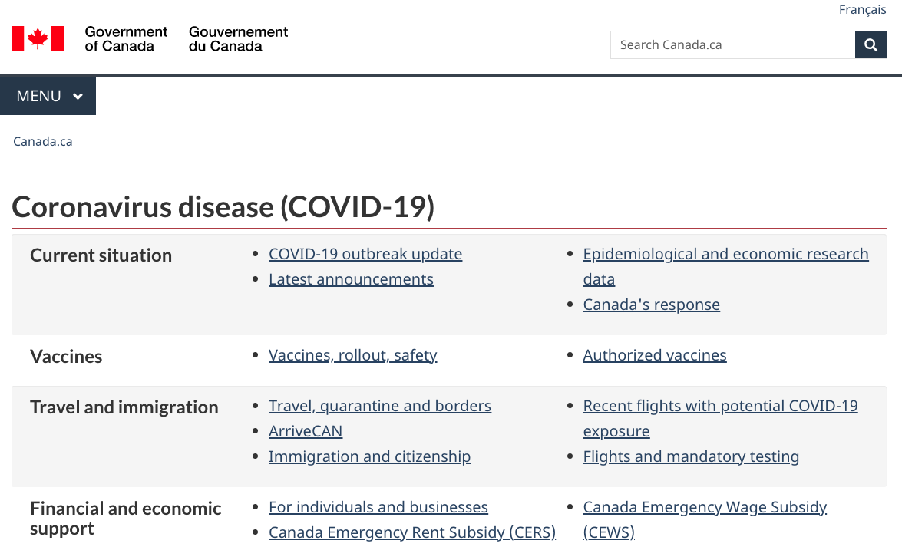
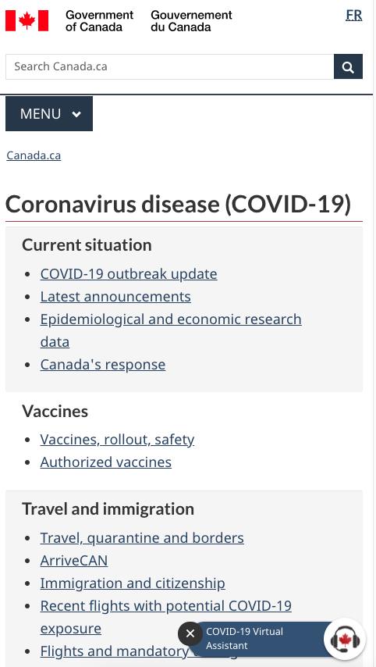
Ce à quoi le modèle de navigation à bandes ressemble...

Slide 4
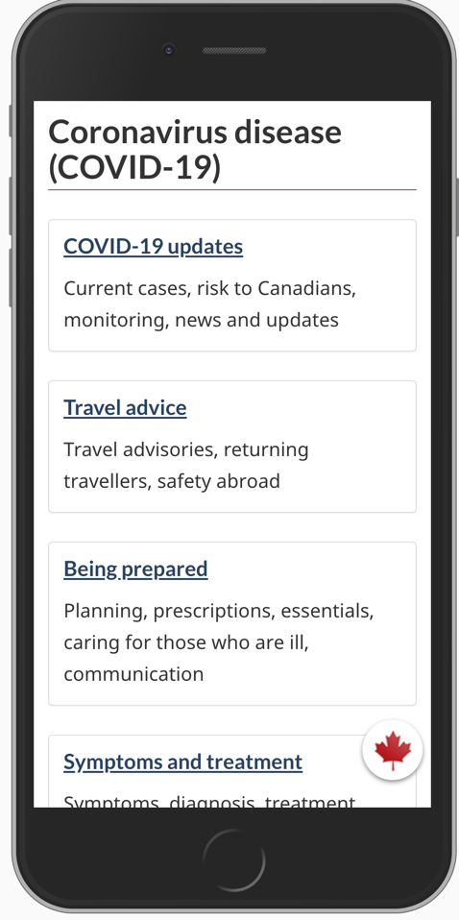
Il y a un an... au début de mars 2020
La page de renvoi pour la COVID-19 n’était plus en mesure de soutenir une vague de nouveau contenu provenant de l’ensemble du gouvernement du Canada (GC)
La conception de mosaïques a rendu difficile pour les visiteurs mobiles le fait de trouver le bon lien - 70 % étaient mobiles

Slide 5
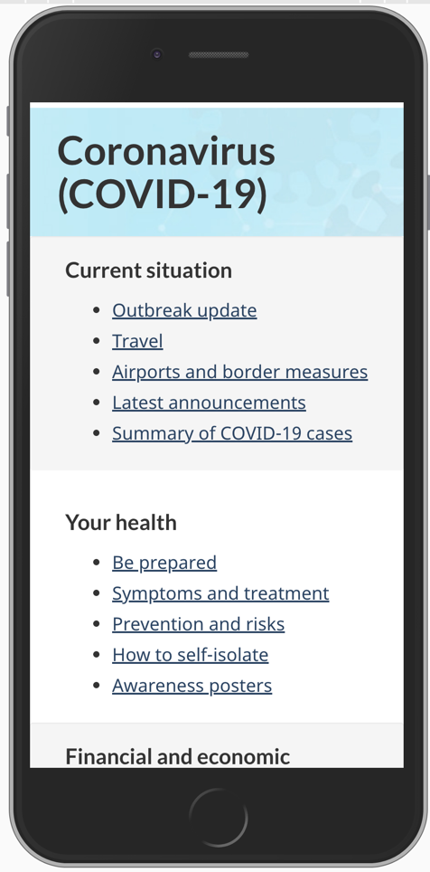
L’élaboration du prototype du nouveau modèle
Le regroupement de liens en bandes
Facile à ajouter des barres et des liens à mesure que le contenu s’est agrandi et que les sujets ont été élaborés
Conçu pour accepter la navigation à l’aide de dispositifs mobiles

Slide 6
Ce modèle a été testé pour la première fois le 17 mars 2020
Début mars - mosaïques
Fin mars - barres
Conception fondée sur des données probantes :
Testée avec des Canadiens à l’aide de téléphones
taux de succès de 90 %.
Exemple vidéo : https://validately.com/tracker_shares/de76ca86-dbad-455a-a400-409eea282284

Slide 7
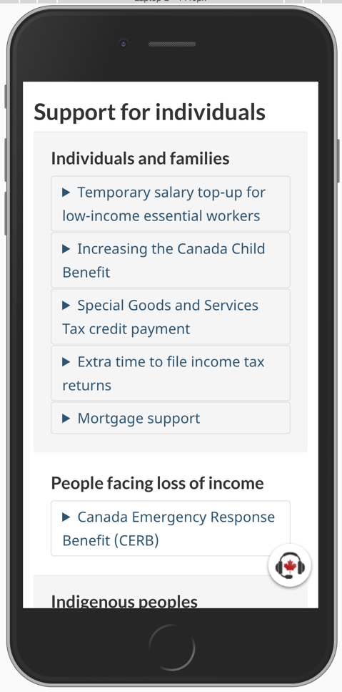
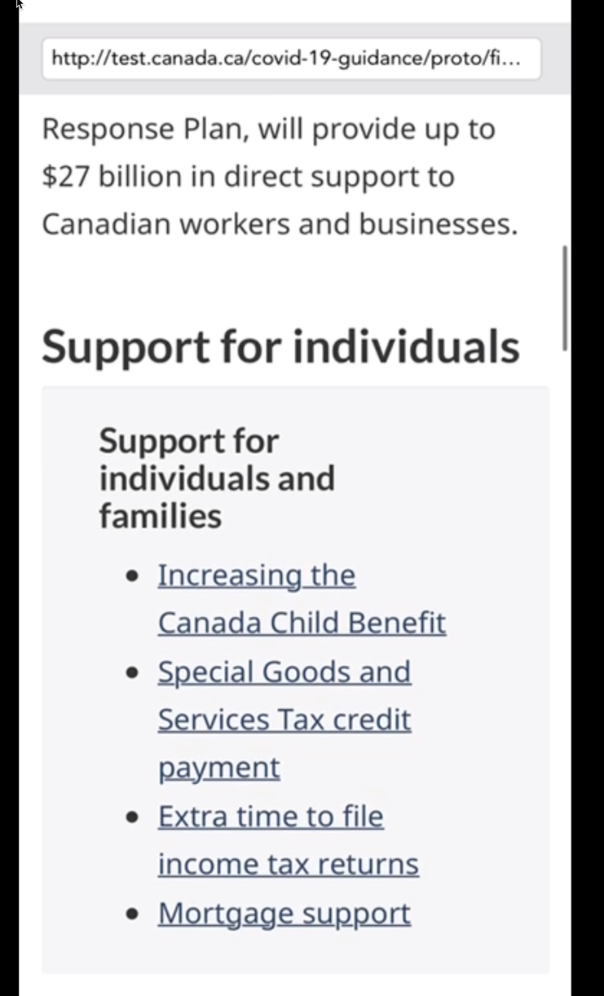
Mise à l’essai de la navigation à bandes pour le Plan d’intervention économique (PIE)
La page initiale du PIE avait des listes de liens vers des sources de soutien financier
La conception révisée utilisée développer/réduire - ce qui a vraiment aidé à déterminer plusieurs options qui pourraient être pertinentes et la facilité générale de balayage de la page
Site Web : PIE

Slide 8
La mise à l’essai de la navigation à bandes pour la gestion de votre entreprise
Nous avons également testé une version de bandes où les liens incluaient des descriptions.
Page : La gestion de votre entreprise
L’ajout de descriptions pour les programmes de soutien financier a permis de décrire le destinataire du programme, car il n’était pas toujours évident à partir du nom du programme.

Slide 9
Tests d’accessibilité - fonctionne avec les technologies d’assistance
La page de renvoi pour la COVID et la page du PIE ont fait l’objet des tests d’accessibilité en mai
Six personnes utilisant : 2x -NVDA, Jaws 2000, Affichage braille Jaws, Texte magnifié, Jaws
Participant avec lecteur d’écran passe facilement d’un lien à l’autre à l’aide de la clé « Tab » : https://youtu.be/prdg9zTo5sg?t=185

Slide 10
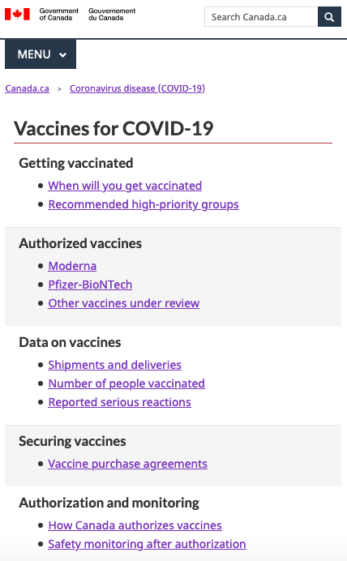
Pourquoi l’utiliser pour les vaccins ?
« Ici, nous pouvons voir que la catégorisation est séparée de l’une et de l’autre et c’est génial »
Contenu instable/évolutif
Nombreuses tâches prioritaires
Utilisation mobile élevée
Leçons tirées de la page de renvoi pour la COVID, PIE, voyages, la gestion de votre entreprise
La comparaison a été testée avec la page de sujet standard

Slide 11
Quoi éviter : Trop de liens qui ne sont pas des tâches prioritaires
Les bandes doivent se concentrer sur les tâches prioritaires
Encombré - trop de liens qui ne sont pas des tâches prioritaires
Utilisation comme bande de promotion - ce n’est pas l’objectif prévu

Slide 12
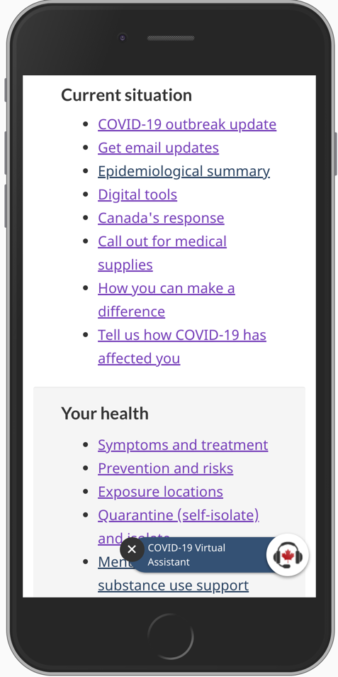
Quoi éviter : Des liens qui ne sont pas des tâches prioritaires
Mi-avril
Au lancement
Un participant qui défile vers le bas de la page de renvoi sur son dispositif mobile :
https://drive.google.com/open?id=1sj3sUyz0Uls1Oo48M8DlkFqyDwy-t_Wx
« La page est trop encombrée… C’est DIFFICILE de trouver de quoi ici…! »

Slide 13
À éviter : des étiquettes de liens ambiguës
Sans texte descriptif pour faciliter la compréhension, les étiquettes doivent être claires. Effectuer de la recherche pour obtenir les mots justes.
Tests de premier clic, Test d’utilisabilité
Les commentaires des utilisateurs peuvent aider à cerner le vocabulaire commun
Éléments analytiques, Tendances dans Google
Avant
Après

Slide 14
L’architecture de l’information (AI) ne peut pas être ignorée
La flexibilité des « groupes » permet d’ignorer facilement les problèmes sous-jacents de l’AI.
La navigation en bande peut « cacher » certains des problèmes
Au fur et à mesure que le contenu s’accumule, aborder la gouvernance du contenu et son dédoublement dès le début
Établir un plan d’AI lorsque le contenu d’un groupe couvre plus que ce qui est directement lié aux bandes
Notes:
** important when majority of traffic arrives to content pages directly from google

Slide 15
Où et quand le modèle fonctionne-t-il le mieux ?
Une solution de navigation plus flexible lorsque :
le contenu et les priorités changent rapidement
il y a plusieurs tâches prioritaires dans différents sujets de contenu
le contenu provient de différentes sections du site ou de ministères différents
l’utilisation des dispositifs mobiles s’avère à > 50 %

Slide 16
Le modèle de navigation en bande dans le système de conception

Slide 17
Les deux premiers niveaux de l’arborescence de sujets
Canada.ca
Thème
Sujet du niveau 1
Sujet du niveau 1
Sujet du niveau 2
Sujet du niveau 2
Sujet du niveau 2
Sujet du niveau 2
Sujet du niveau 3
Sujet du niveau 3
Tâche
Sujet du niveau 4
Tâche

Slide 18
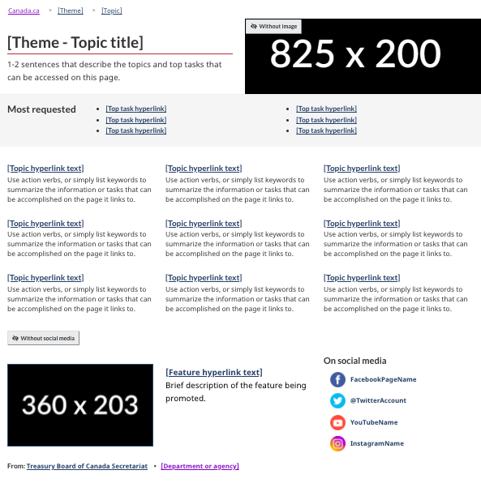
Les deux premiers niveaux de l’arborescence de sujets
Le gabarit thème et sujet est un modèle obligatoire.
Mais il n’est obligatoire que pour les 2 premiers niveaux de l’arborescence de sujets de Canada.ca.
Le but est de :
fournir une navigation thématique de haut niveau cohérente
mettre les tâches prioritaires dans l’avant-plan (à l’aide de la bande la plus demandée)
fournir accès à TOUS les services et renseignements du GC

Slide 19
En dessous des sujets du niveau 2
Canada.ca
Thème
Sujet du niveau 1
Sujet du niveau 1
Sujet du niveau 2
Sujet du niveau 2
Sujet du niveau 2
Sujet du niveau 2
Sujet du niveau 3
Sujet du niveau 3
Tâche
Sujet du niveau 4
Tâche

Slide 20
Le niveau 3 et vers le base et d’autres pages de type sujet
Le gabarit thème et sujet est facultatif pour tout ce qui n’est pas dans les 2 premiers niveaux de l’arborescence officielle des sujets.
Modèles possibles :
Menus d’accueil thématique
En demande
Listes
Tableaux filtrables
Boutons
Modèle de métro
Navigation de plusieurs pages
Onglets
etc.
Cela signifie que vous pouvez utiliser tout ou partie du gabarit thème et sujet sur ces pages, mais ce n’est pas obligatoire.
Utiliser les modèles qui aident les gens à trouver ou à accomplir leurs tâches, en fonction de ce que les gens recherchent sur cette page

Slide 21
Navigation en bande : un nouveau modèle possible
Nous n’avons pas l’intention de remplacer le gabarit thème et sujet par le modèle de navigation à bandes pour le moment.
Nous commencerons par l’ajouter dans le système de conception comme un nouveau modèle de navigation disponible, avec des indications précises sur le moment de les utiliser et ce qu’il faut éviter.

Slide 22
Vous ne savez pas si vous devriez l’utiliser? Communiquez avec les autres ! (ou tester !)
Si vous n’êtes pas certain que le modèle de navigation à bandes peut être utile pour une page particulière :
Communiquez avec le BTN : nous pouvons vous aider à déterminer s’il semble correspondre à ce que nous avons vu jusqu’à présent
Testez le modèle : le seul à savoir si le modèle fonctionne bien pour vos besoins est de le tester - peu importe la qualité des conseils, cela dépend du contenu. Même quelques participants à des tests non modérés peuvent vous aider à déterminer s’il fonctionne

